Slide 1
Sandra Ivković, prof. mentor
OŠ Vjenceslava Novaka, Zagreb
Danijela Takač, prof. mentor
OŠ Pantovčak, Zagreb
8. – 10. studenoga 2017.
Dubrovnik

Slide 3
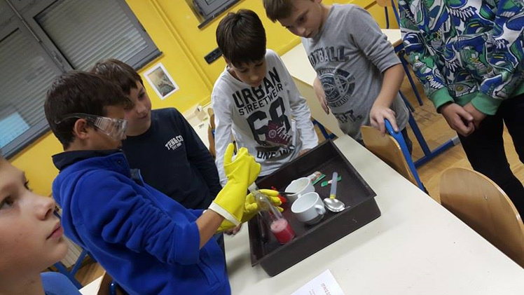
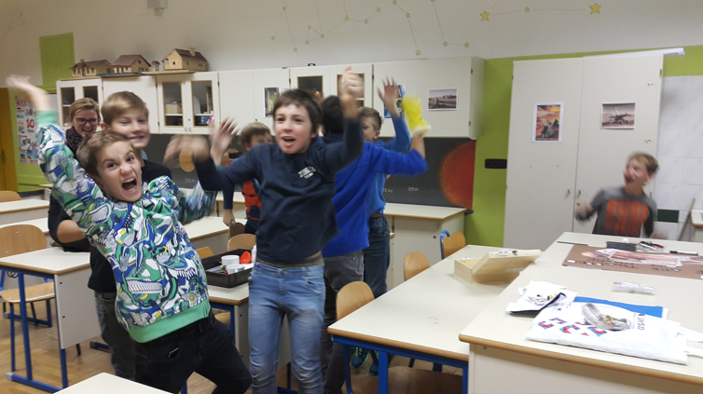

Slide 4
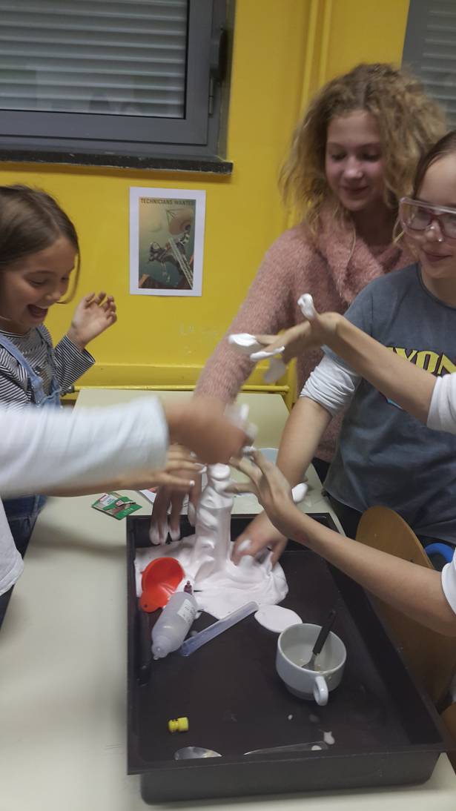

Slide 5
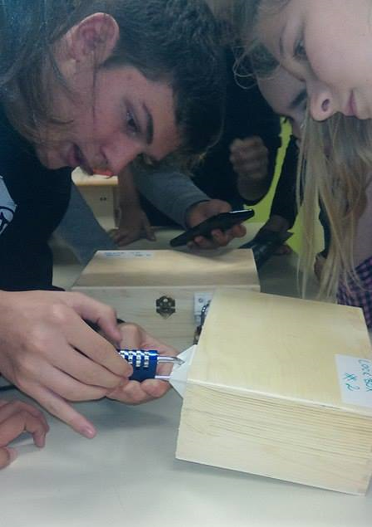
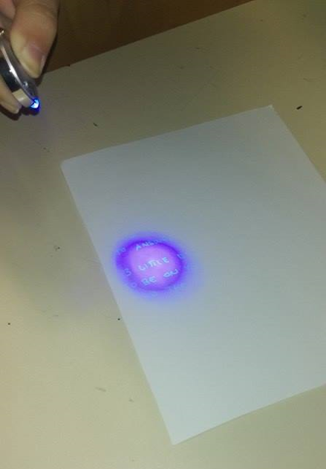

Slide 6
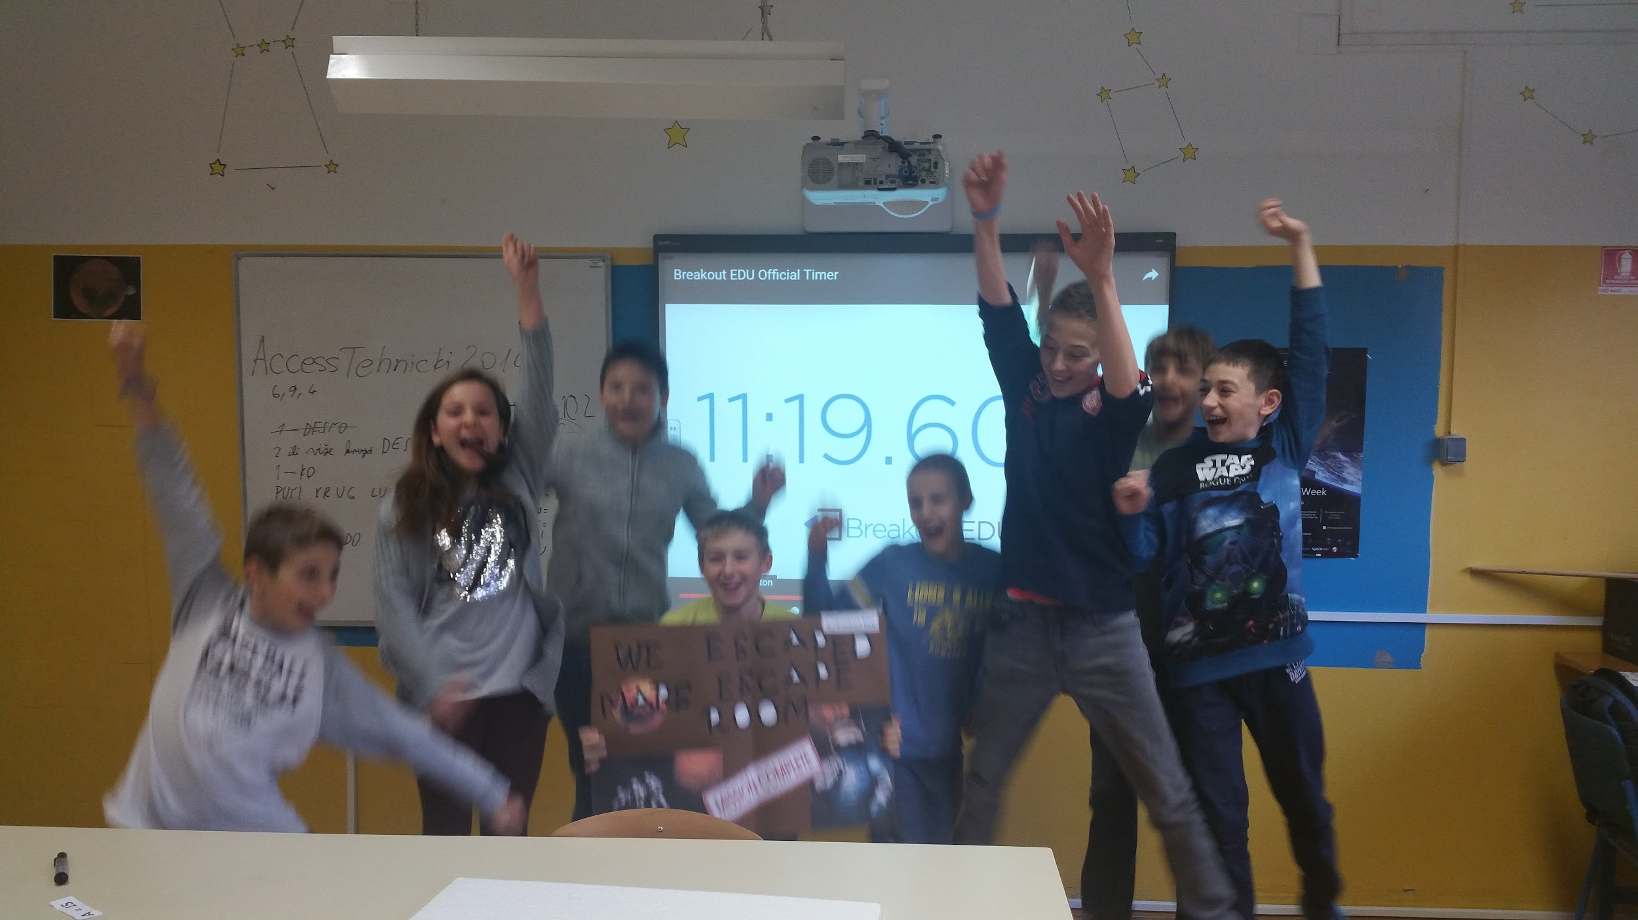

Slide 7
Igrati kao jedan tim, ali se podijeliti u manje skupine ako radite na više tragova
Komunicirati i surađivati tijekom cijele igre
Ako netko riješi zagonetku, podijeliti to s cijelim timom
5 savjeta za igrače

Slide 8
Tijekom igre dijeliti saznanja i ideje
Zajedno donijeti odluku o traženju pomoći (HELP!)
5 savjeta za igrače

Slide 9
Savjeti za učitelje
Dan prije igre objasnite pravila učenicima
Odredite jasna pravila tijekom igre:
Otključani lokoti se predaju učitelju ili “parkiraju” na određeno mjesto
Ne pisati po tragovima
Ne pokušavati “provaliti” u kutije
Ne pokušavati otključavati slučajnim odabirom
Pokušati uključiti svakog učenika u igru

Slide 10
Savjeti za učitelje
“Prvo pravilo ESCAPE CLASSROOM igre”
Ne pričamo o Escape classroom s drugim razredima.
Ako koristite više kutija, označite ih bojama/brojevima
Započeti s lakšim zagonetkama - za motivaciju
1.
Prvi puta može biti kaotično, ali ne odustajte

Slide 11
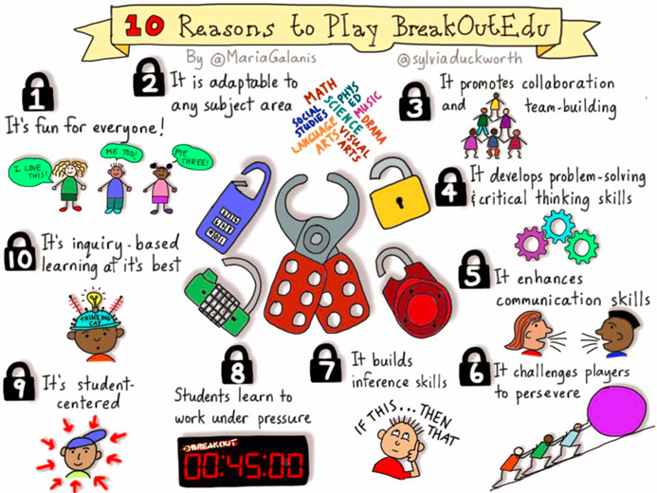

Slide 12
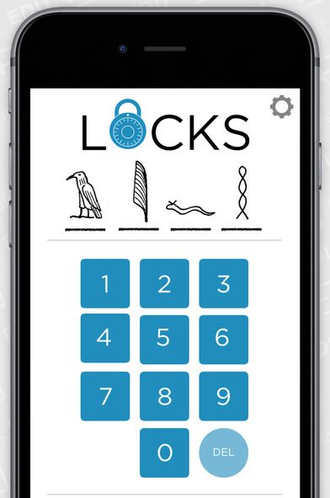
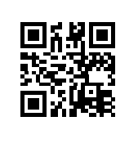

Slide 13
Izrada scenarija Escape Classroom igre

